Slide 1
实验报告打印装订：
1、1个实验1个封面，不要1个封面装订几个实验
2、封面记得注明课程名称：面向对象程序设计
3、双面打印
4、实验报告要订起来
5、学号、班级等相关信息要填写
6、排版要工整，注意字体大小(不要使用很大的字体，免得增加装订厚度)、行间距等，排版紧凑。
7、每题需要贴源代码和运行结果截图

Slide 2
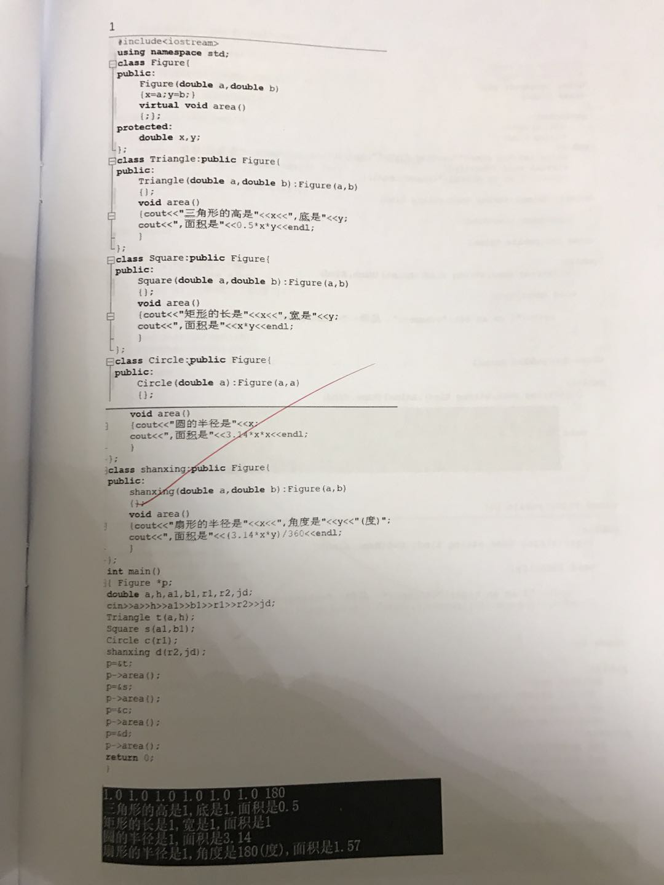
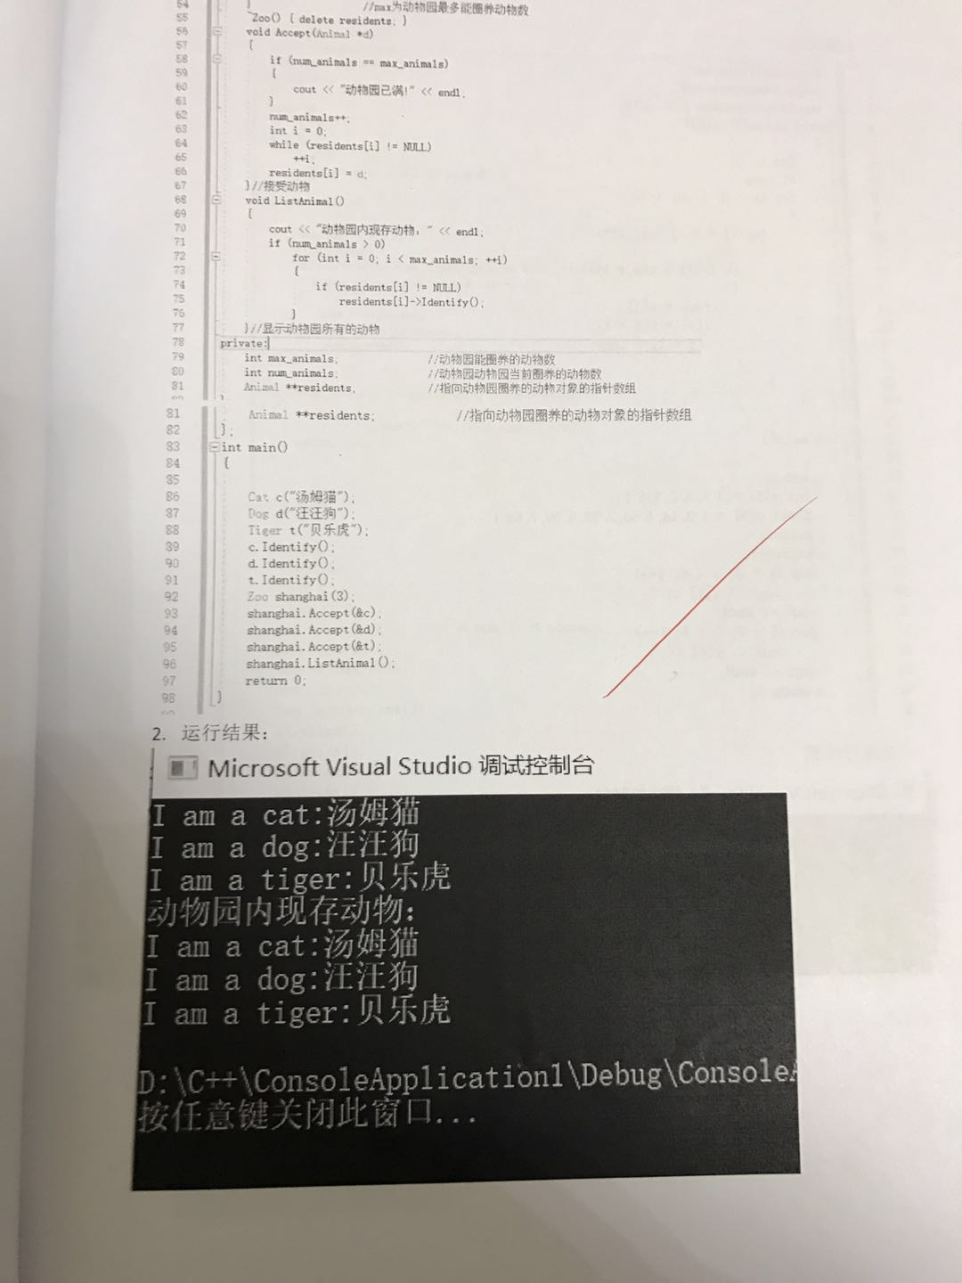
实验报告样例

Slide 3
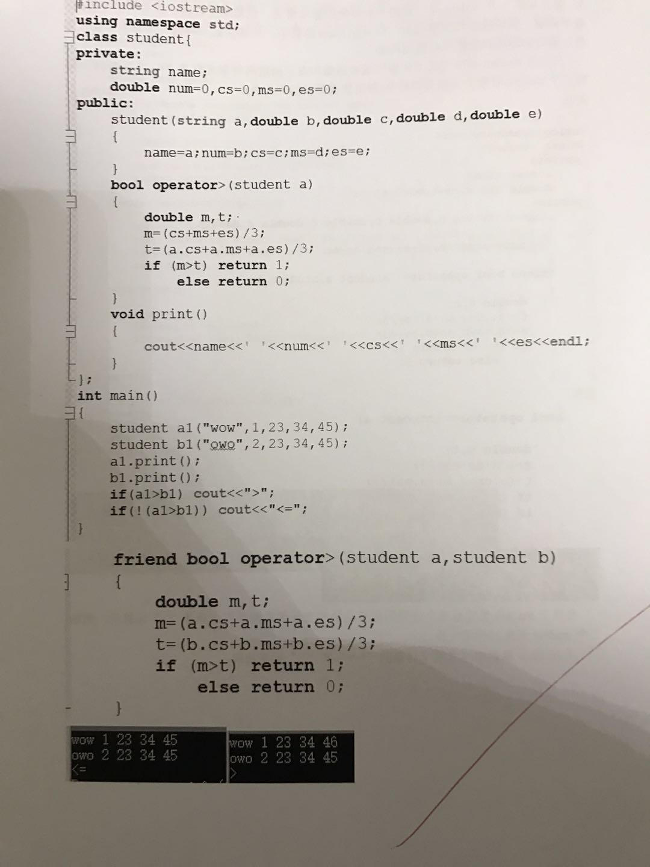
实验报告样例

Slide 4
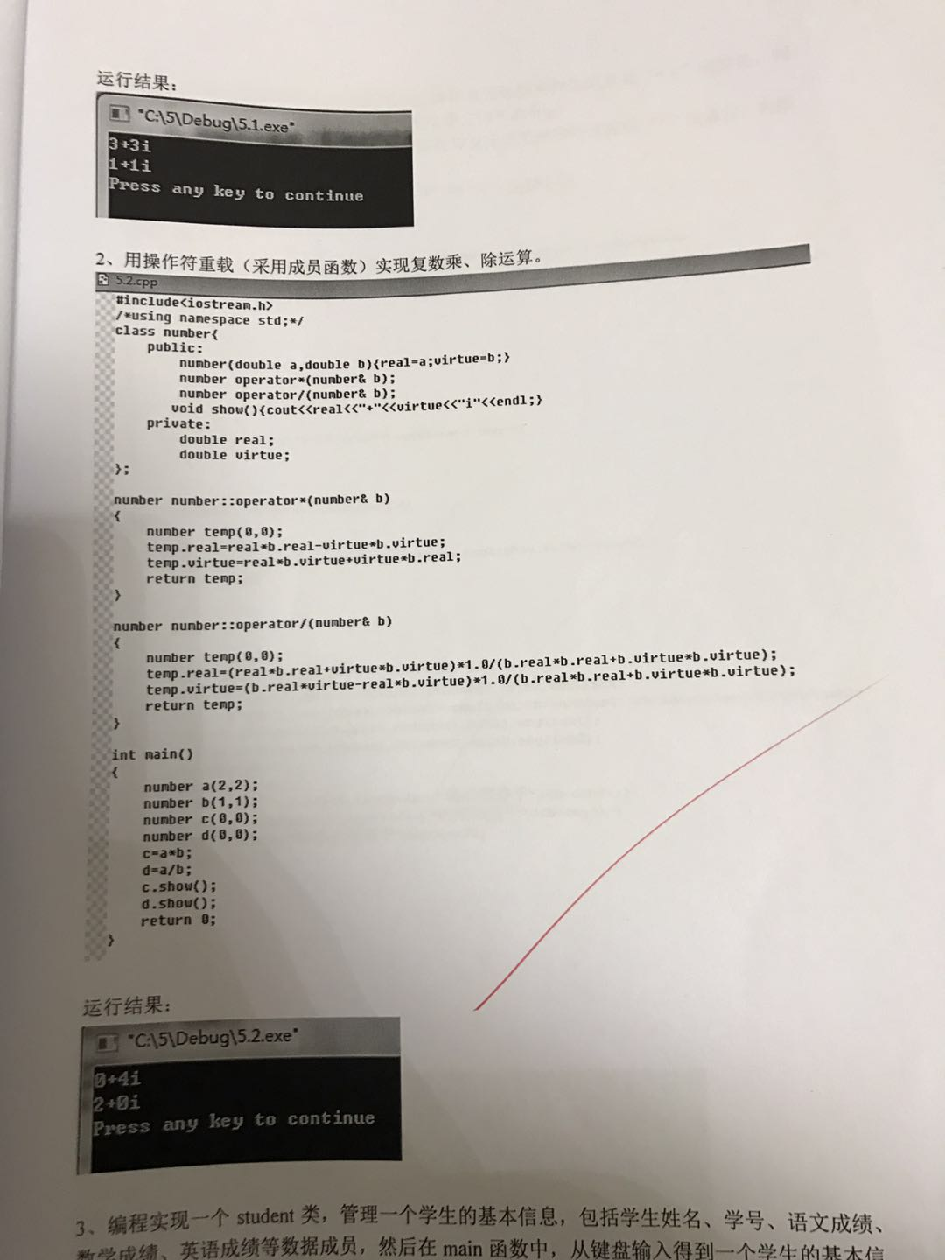
实验报告样例

